Slide 1
Immersie longoedeem
(Longoedeem door onderdompeling)

Slide 2
Indeling
Wat is immersie oedeem?
Voorkomen
Fysiologie
Symptomen
Behandeling en preventie
Besluit

Slide 3
Wat is immersie oedeem?
Voorkomen
Fysiologie
Symptomen
Behandeling en preventie
Besluit

Slide 4
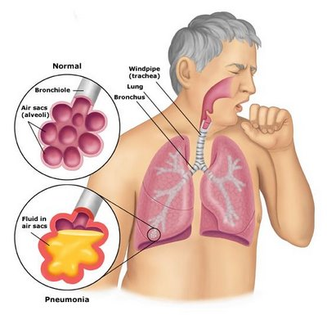
Longoedeem
Longoedeem: lekken van vocht in de alveolen
Levensbedreigend
Meestal het gevolg van hartziekten
  Hartinfarct
  Aantasting kransslagaders
  Klepafwijkingen
  Hoge bloeddruk
  …
Soms bij gezonde personen tijdens onderdompeling: immersie longoedeem

Slide 5
Wat is immersie oedeem?
Voorkomen
Fysiologie
Symptomen
Behandeling en preventie
Besluit

Slide 6
Voor het eerst beschreven in 1989 bij een duik in koud water
Bij zwemmers, snorkelaars en duikers
Juiste incidentie niet gekend, gevallen met fatale afloop kunnen verward worden met verdrinking
Uit enkele studies blijkt het niet zo zeldzaam
  Duikers: 1,1%
  Triatleten: 1,4%
Mogelijk de meest frequente doodsoorzaak bij duikers
Personen met hart- en vaatlijden zijn een risicogroep

Slide 7

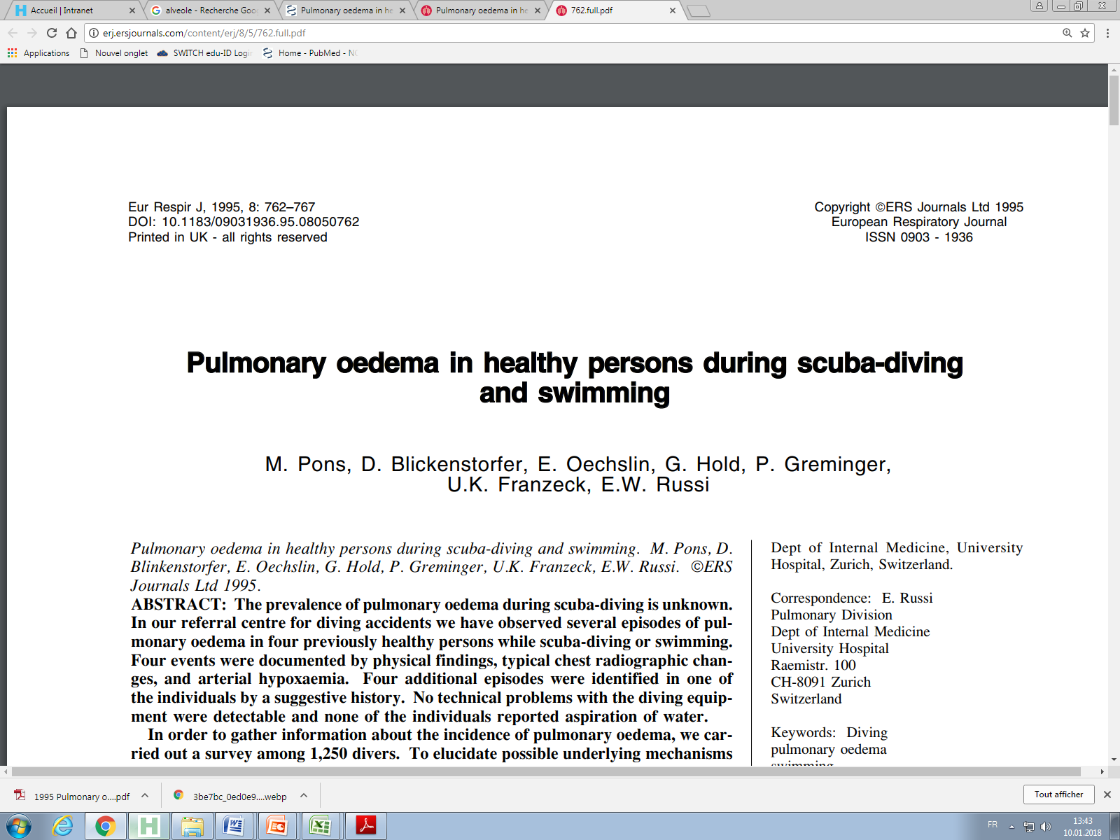
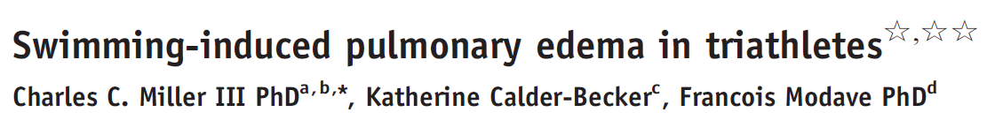
ILO = Een klinische realiteit
2,2 % van de duikers
Eur Respi J 1995
1,4 % van de triathleten
Am J Emergency Med 2010

Slide 8
Wat is immersie oedeem?
Voorkomen
Fysiologie
Symptomen
Behandeling en preventie
Besluit

Slide 9
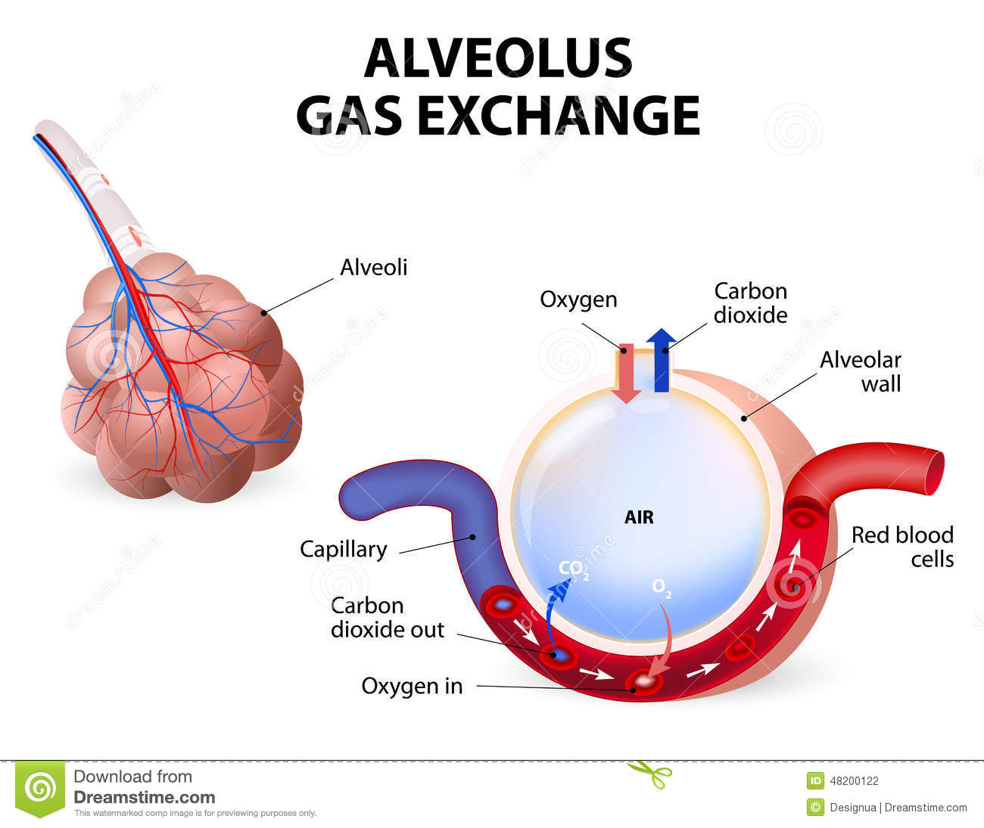
Normaal longblaasje of alveool
Ultradunne membraan scheidt bloed van lucht
Gassen bewegen er vlot door (van hoge naar lage partiële druk)
Vloeistoffen kunnen er ook door afhankelijk van het hydrostatisch drukverschil tussen capillair en alveool
In normale omstandigheden klein hydrostatisch drukverschil
Membraan houdt vocht tegen
Eventueel doorlekkend vocht door lymfesysteem afgevoerd
Alveool blijft “droog”

Slide 10
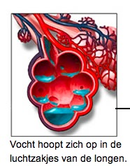
Longoedeem: toegenomen drukverschil
Verhoogde druk thv bloedvaten
Verlaagde druk thv alveool
Vocht in de alveolen
Soms scheurtjes: bloed

Slide 11
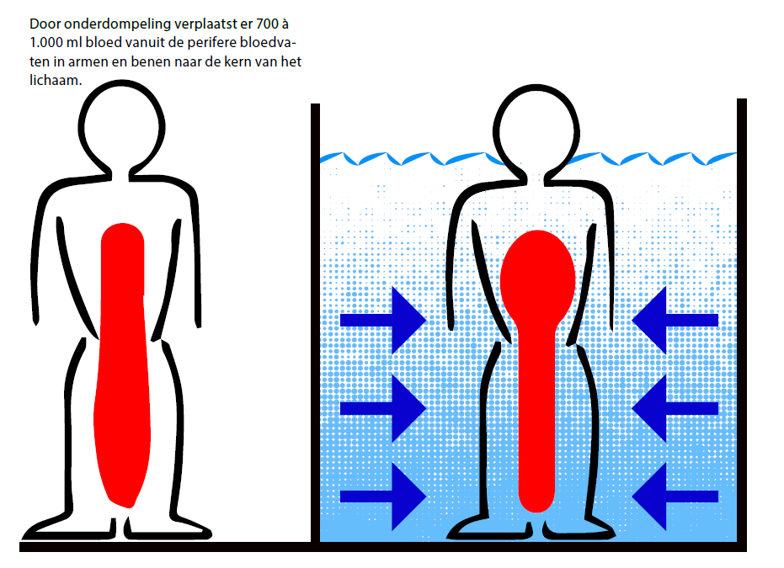
Immersie: herverdeling bloedvolume
Wet van Archimedes: opwaartse kracht – effect zwaartekracht
Snelle herverdeling 700 – 1000 ml bloed van armen en benen naar buik en borstholte
Centraal bloedvolume verhoogt
Drukken ter hoogte van hart en bloedvaten in de borstholte verhogen
Druk ter hoogte van longhaarvaten verhoogt

Slide 12
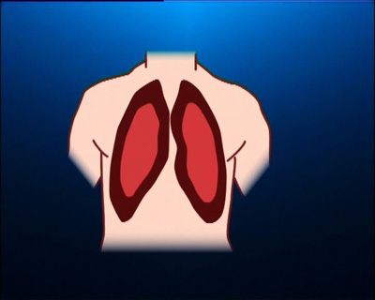
Factoren die centraal bloedvolume nog verhogen
Koude: perifere vasoconstrictie
Grote inspanning: kamer kan niet snel genoeg vullen
Overmatige vochtinname (preventie decompressieziekte!!)
Diepe vrijduiken (longsqueeze)

Slide 13
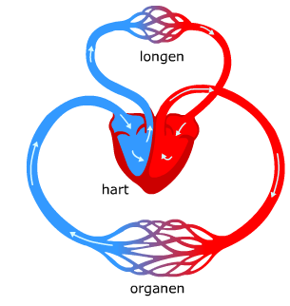
Factoren die hartfunctie verstoren
Voorafbestaande afwijkingen
  Hoge bloeddruk (hypertensie)
  Hartziekte
Overgewicht
Medicatie: betablokkers

Slide 14
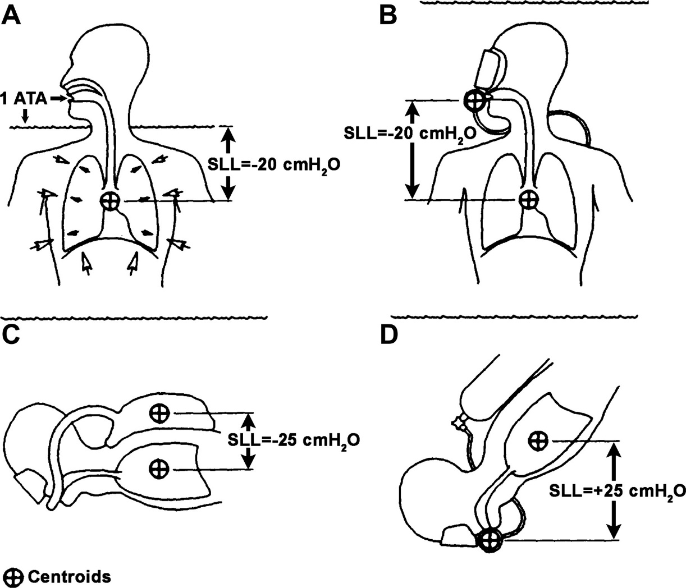
Drukverschil tussen mond en longen
Aan de oppervlakte verwaarloosbaar
Onder water drukverschil van 20 cm water: onderdruk thv. de alveolen

Slide 15
Pinsp > Pexp
Rug
Inspiratie is moeilijk
Expiratie is makkelijk
Pinsp = Pexp
Schouder
Vooraan
Pinsp < Pexp
Inspiratie is makkelijk
Expiratie is moeilijk

Slide 16
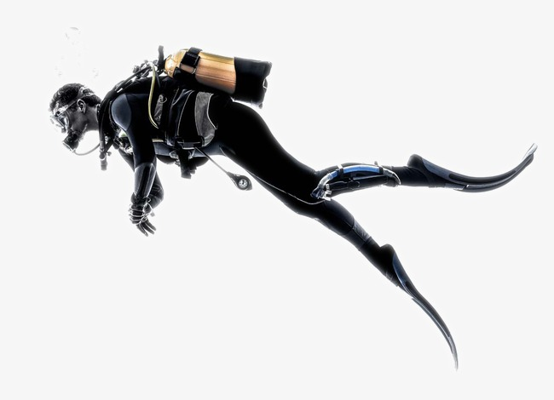
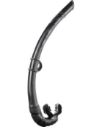
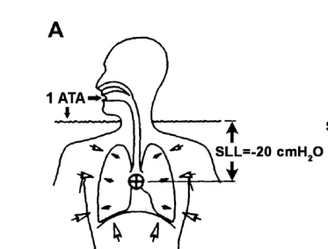
Opgelet met palmoefeningen « capellés »
5-6 cm H₂O
15-20 cm H₂O
Begin van de oefening
vermoeidheidseffect

Slide 17
Factoren die negatief drukverschil verhogen
Slecht afgestelde ontspanner
Toenemende diepte → densere gassen → meer ademhalingsarbeid
Zware inspanningen
  Triatlon – militaire gevechtsduikers
  Hoe beter getraind, hoe meer drukverschil kan ontstaan

Slide 18
Ongekende factoren
Geen afwijkingen gevonden, geen zware inspanningen gedaan
Hyperreactiviteit op koude, immersie, verhoogde pO₂, …

Slide 19
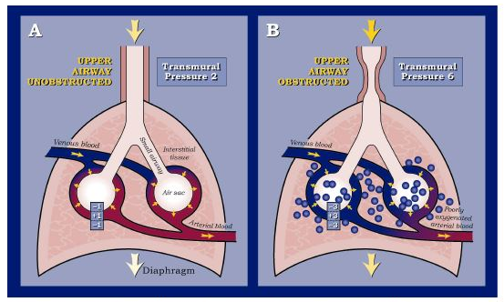
Combinatie druk bloedvaten en druk in alveolen
  Doorsijpelen van vocht in de alveolen
  Scheurtjes alveolen/bloedvaatjes
Vocht in de alveolen leidt tot minder goede gasuitwisseling en hypoxie

Slide 20
Wat is immersie oedeem?
Voorkomen
Fysiologie
Symptomen
Behandeling en preventie
Besluit

Slide 21
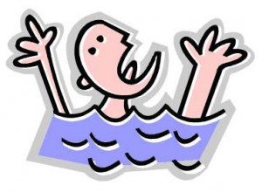
Acuut optreden tijdens bodemfase, stijgfase of kort nadien
Kortademigheid (dyspnee)
Hoest
(Rozig) schuim ophoesten
Soms pijn borstkas
Bewusteloosheid kan volgen

Slide 22
Klinische casus 1
♂ 25 jaar, beginnend duiker
Vertikale positie!
1ste duik, Stress +++
15’ op 6 m : in eerder statische omstandigheden:
    masker leegblazen, mondstuk uitnemen
    3 apneus van 30’’, 45’’, 1’, grote problemen om de apneus vol te houden + essoufflement wanneer het mondstuk terug wordt ingestoken
    aan de oppervlakte: bloederige sputa
Opnieuw vertrokken voor 15’ op 15 m : rustige duik
    oncontroleerbare hijgtoestand, bloed ophoesten aan de oppervlakte

Slide 23
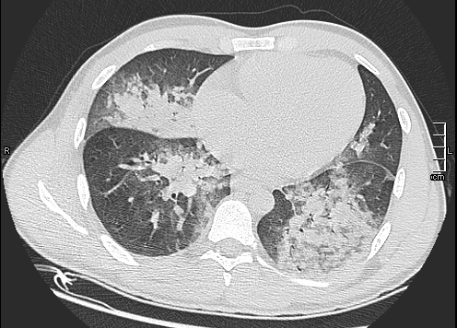
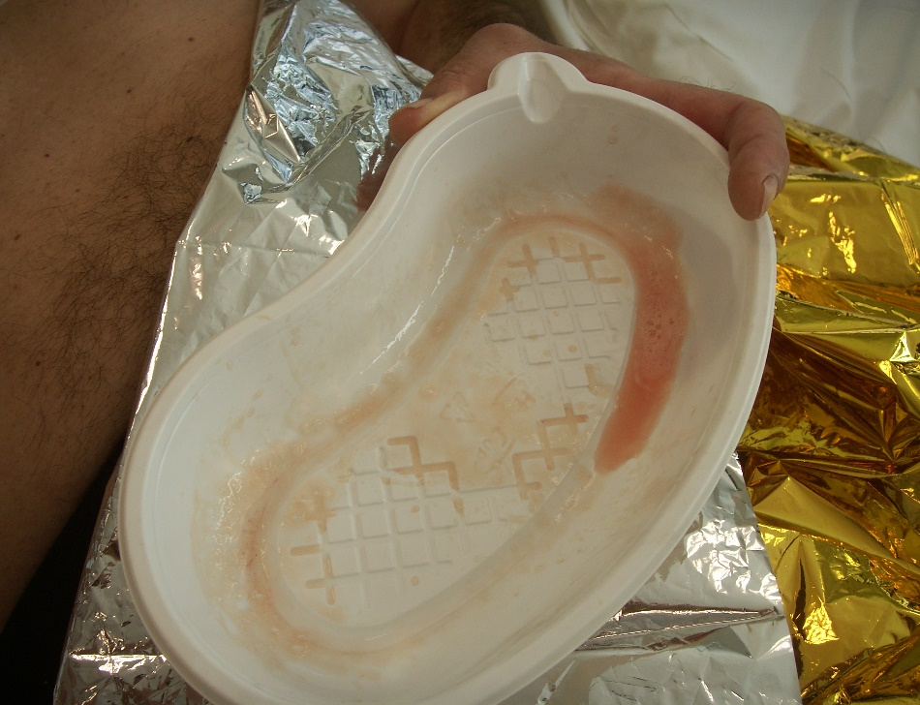
onder normobare zuurstof: gunstige evolutie binnen enkele uren
ILO bij een jong persoon, met een gezond hart !

Slide 24
Kortademigheid onder water gevaarlijk:
  Verdrinking
  Paniekstijging
Meestal snel voorbijgaand eens uit het water
Volledige recuperatie binnen de 24 u (diepe vrijduiken?)
Geen verband met te snelle stijging, diepte/tijd

Slide 25
Te onderscheiden van
  Verdrinking
  Longoverdruk
  Decompressieziekte longen
Kenmerken van immersie longoedeem
  Snel beter eens uit het water
  Optreden tijdens bodemfase
  Geen verband met versnelde opstijging
  Geen verband met diepte/tijd, gemiste stops

Slide 26
Wat is immersie oedeem?
Voorkomen
Fysiologie
Symptomen
Behandeling en preventie
Besluit

Slide 27
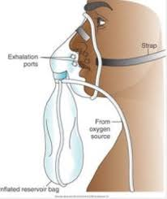
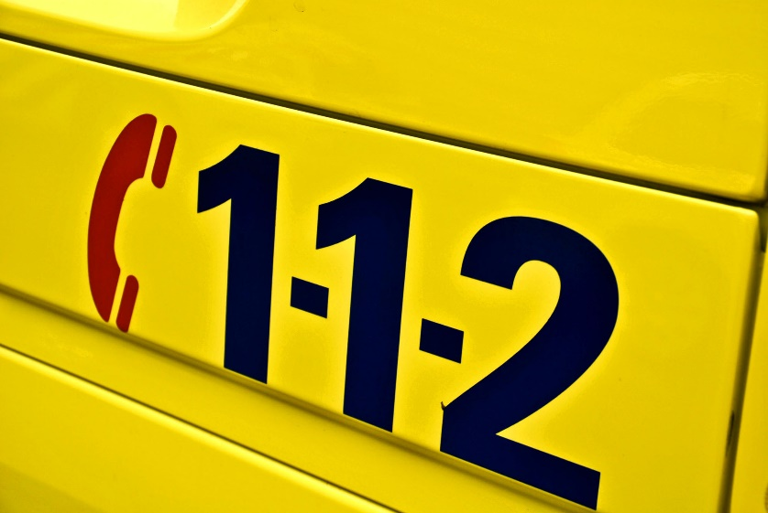
Behandeling
Slachtoffer uit het water halen – immersie effect verdwijnt
100% zuurstof
Hulpdiensten activeren (112) – meestal hospitalisatie nodig
Recompressie niet nodig
Meestal snel verbeterend
Cardiologisch onderzoek

Slide 28
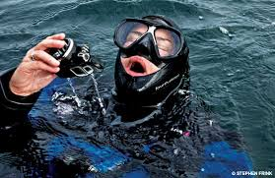
Aan de oppervlakte, wordt het probleem erger!

Slide 29
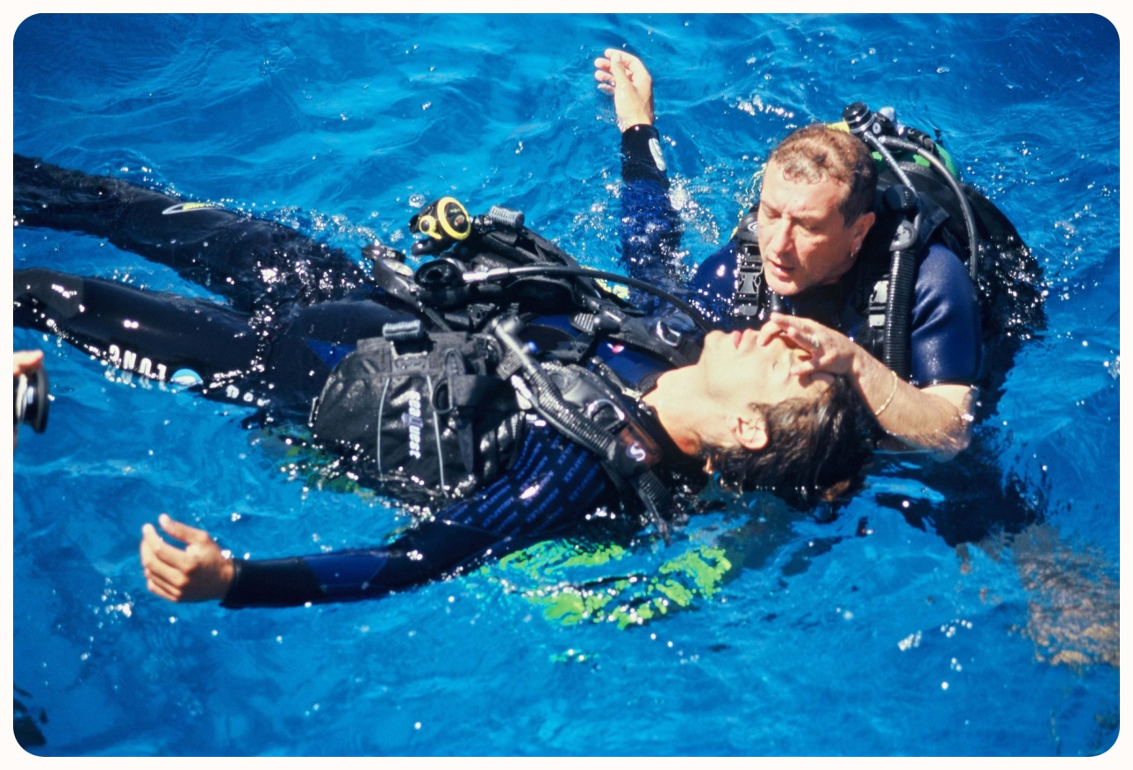
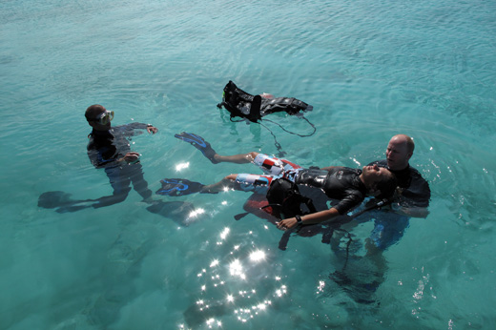

Slide 30
Duikgeschiktheid nadien?
Enkel na gespecialiseerd medisch advies
Onderliggend hartlijden kan behandeld worden
Bij gezonde personen zonder afwijkingen
  Moeilijke beslissing gezien exacte mechanisme niet volledig opgehelderd
  Soms enig incident
  Veelal recidief bij duik in gelijkaardige omstandigheden

Slide 31
Preventie
Risicofactoren onder controle houden
  Hypertensie, hartziekten, overgewicht
Vermijden overmatige vochtinname voor de duik (←→ deco?)
Ontspanners laten onderhouden
Goede fysiek en training om paniek te voorkomen als het misgaat
Overmatige inspanningen vermijden
??

Slide 32
Wat is immersie oedeem?
Voorkomen
Fysiologie
Symptomen
Behandeling en preventie
Besluit

Slide 33
Besluit
Vocht in de alveolen
Voorkomen 1% - zowel duikers als zwemmers - ondergerapporteerd
Toegenomen drukverschil alveolen – longvaten door immersie
Kortademigheid, hoest, rozig schuim, soms pijn
Zuurstof 100% - hulpdiensten
Opnieuw duiken enkel na grondig onderzoek
Risicofactoren vermijden – goed materiaal

Slide 34
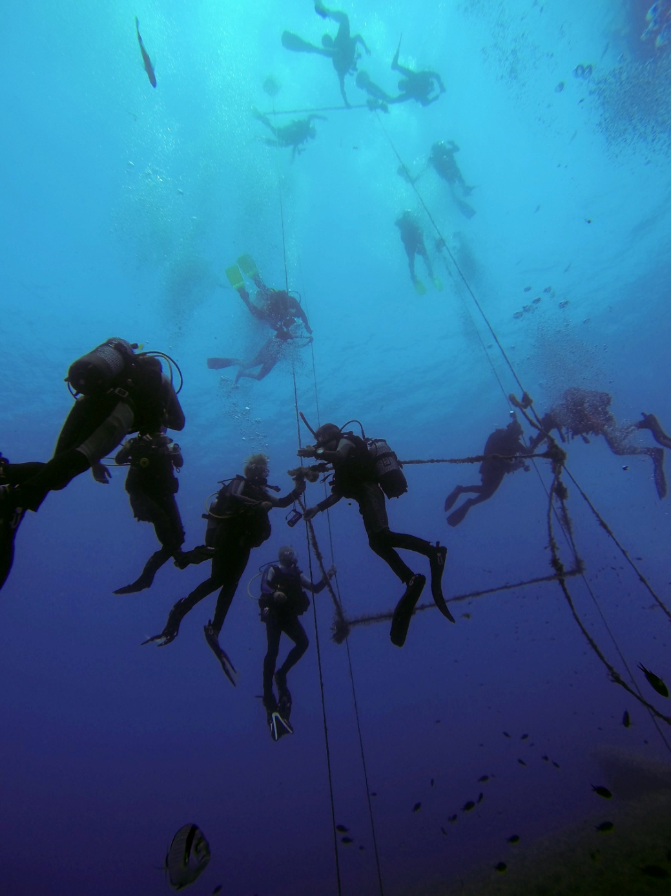
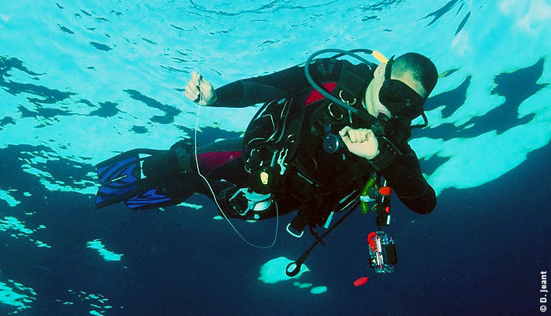
Trappen maken …
In horizontale positie?

Slide 35
?

